Slide 1
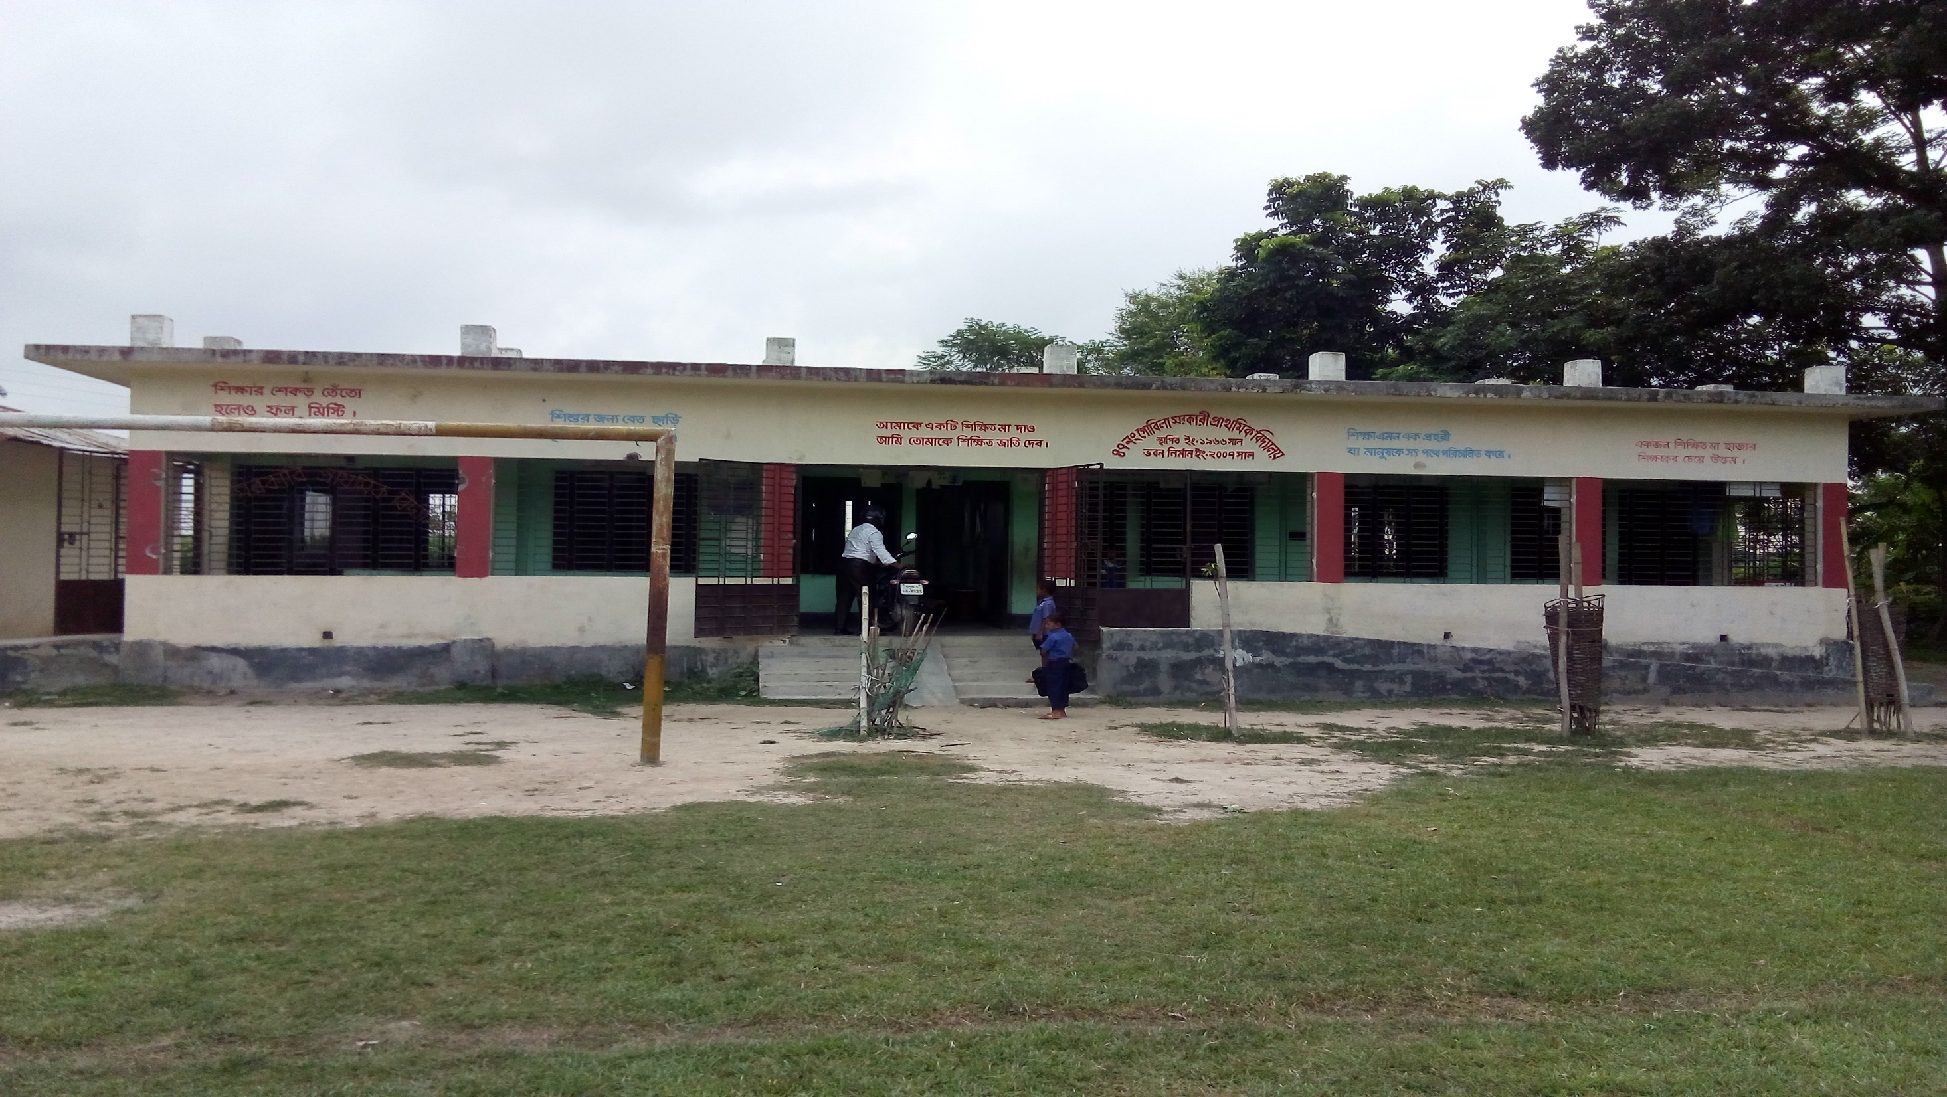
বিসমিল্লাহির রহমানির রহিম
“এসো ঘরে বসে শিখি”
অনলাইন শ্রেনি পাঠদানে সবাইকে সালাম ও শুভেচ্ছা

Slide 2
শিক্ষক ও পাঠ পরিচিতি
শ্রেণিঃ 4র্থ বিষয়ঃ প্রাথমিক বিজ্ঞান
অধ্যায়ঃ ৫ম পাঠ শিরোনামঃ পানিবাহিত রোগ পাঠ্যাংশঃ জীবাণু দ্বারা দূষিত পানি .....মানুষের মাঝে ছড়ীয়ে পড়ে। সময়ঃ ১৫ মিনিট তারিখঃ ০৫.0৭.২০২১
মোঃ জুবায়ের আল মামুন
সহকারী শিক্ষক
গোবিলা সরকারি প্রাথমিক বিদ্যালয়
সদর,যশোর

Slide 3

শিখনফল
এই পাঠ শেষ শিক্ষার্থী জানতে পারবে……
৯.২.১ পানিবাহিত রোগের ক্ষতিকর প্রভাব বর্ণনা করতে পারবে।
৯.২.২ পানিবাহিত রোগ প্রতিরোধ সম্পর্কে বলতে পারবে।

Slide 4
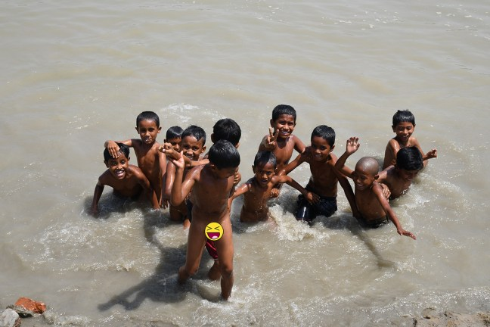
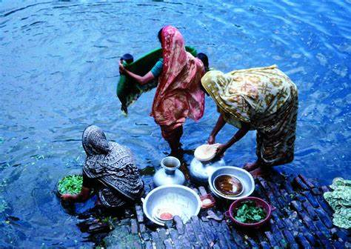
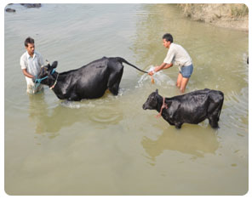

আমরা ছবিগুল গভীরভাবে চিন্তা ও পর্যবেক্ষণ করি?
কিছু ছেলে পানিতে গোসল করছে
সবজি ধুচ্ছে,কাপড় ধুচ্ছে,কলসিতে পানি ভরছে
গরুকে গোসল করাচ্ছে
এই পানি ব্যবহারের ফলে মানুষের শরীরে কোন ধরণের রোগ দেখা দিচ্ছে ??
পানিবাহিত রোগ

Slide 5

আমাদের আজকের পাঠ
পানিবাহিত রোগ

Slide 6

কোন পক্রিয়ায় দূষিত পানি পান করার ফলে আমাদের শরীরে জীবাণুর বিস্তার ঘটে

Slide 7
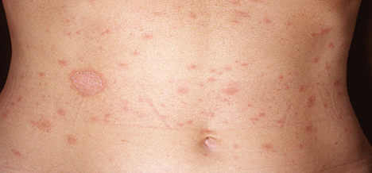
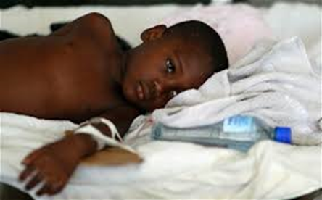
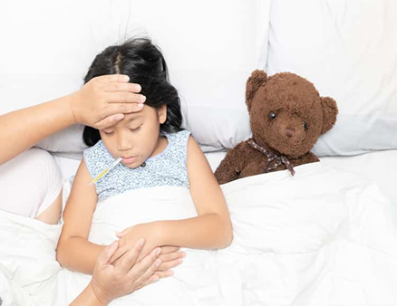

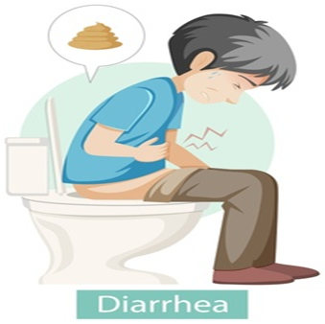
পানিবাহিত রোগসমূহ
চর্মরোগ
কলেরা
টাইফয়েড
ডায়রিয়া

Slide 8
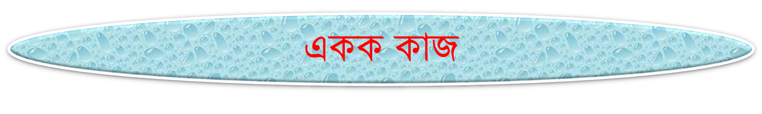
১। পানিবাহিত রোগ হয় এমন তিনটি রোগের নাম লেখ।

Slide 9
জোড়ায় কাজ
ক) পানিবাহিত রোগের কারণ কি কি ? খ) পানিবাহিত রোগ প্রতিরোধের উপয় গুলো কি কি?

Slide 10
পাঠ্য বইয়ের সাথে সংযোগ পৃষ্ঠা নং ৩৬ ও ৩৭

Slide 11
মূল্যায়ন
১/ পানিবাহিত রোগ কি কি কারণে হয়ে থাকে ?
২/ কয়েকটি পানিবাহিত রোগের নাম লেখ।
৩/ পানিবাহিত রোগ থেকে বাঁচার ৫ টি উপয় লেখ।

Slide 12
বাড়ির কাজ
পানিবাহিত রোগ বিস্তার রোধে তুমি যে পদক্ষেপ প্রহণ করতে পারবে ৫টি বাক্যে লিখবে ।

Slide 13
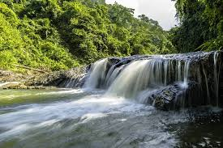
সবাইকে অসংখ্য ধন্যবাদ
সবাইকে ধন্যবাদ
আল্লাহ হাফেজ

